Slide 1

Сабақтың тақырыбы:
Адамзат тағдырының жыршысы
Қазақ тілі мен әдебиеті (Т2)
10 - сынып

Slide 2

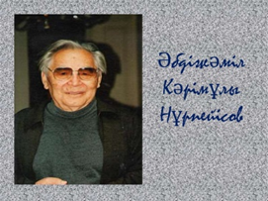
ОЙ ШАҚЫРУ

Slide 3
Бүгінгі сабақта:
романнан үзінді тыңдайсыз
романда көтерілген әлеуметтік – қоғамдық мәселені анықтайсыз

Slide 4
Бағалау критерийлері:
Үзінді тыңдай отырып, мәтінді мағыналық
бөліктерге бөле аласыңдар.
Мәтін бойынша сұрақтар құрастырып, сол
сұрақтарға жауап бере аласыңдар.
Сөйлемдердің жалғасын таба аласыңдар.
«Қан мен тер» романындағы балықшыларды
қазіргі заман балықшыларымен салыстыра
аласыңдар.

Slide 5
Жаңа сөздер | Мағынасы
Қайраткер | Республикаға сіңірген зор еңбегі үшін аса көрнекті мемлекет және қоғам, мәдениет пен өнер адамдарына, өндіріс пен әлеуметтік саланың дарынды ұйымдастырушыларына берілетін атақ.
Шеңгел | алақанның уысы.
Шабақ | майшабақтар тұқымдасына жататын кәсіптік майда балық.
Именшектік | жасқаншақтық, қорқақтық деген мағынаны білдіреді.
Аласапыран | қар күрт еріп, жер лайсаң болып, шаруашылыққа қолайсыз мерзімді аласапыран деп атайды.
Бауырмал | Бауырмалдық — адам бойындағы туысқандық, ағайыншылық қарым-қатынасқа адалдықты білдіретін ұғым.

Slide 6
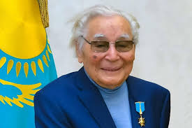


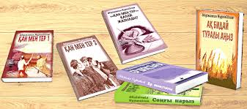

Slide 7
Сұрақтарға жауап беріңдер
Әбдіжәміл Нұрпейісов кім?
Жазушының алғашқы шығармасы қалай аталады?
Бұл шығарма қандай атпен қайта басылды?
«Қан мен тер »туындысы не жайлы?
Әбдіжәміл Нұрпейісов кімнің шығармаларын қазақ тіліне аударған?

Slide 8
Сұрақтарға жауап беріңдер.
Әбдіжәміл Нұрпейісов кім?
Жазушының алғашқы шығармасы қалай аталады?
Бұл шығарма қандай атпен қайта басылды?
«Қан мен тер »туындысы не жайлы?
Әбдіжәміл Нұрпейісов кімнің шығармаларын қазақ тіліне аударған?
Қазақстанның халық жазушысы, қоғам қайраткері.
Жазушының алғашқы шығармасы «Курляндия» деп аталады.
Бұл шығарма «Күткен күн» деген атпен қайта басылды.
Халықтың тұрмысы, әлеуметтік өмірі, Арал өңірінің жағдайы туралы жазған.
А.Чехов, М. Горький, Н.Хикмет шығармаларын қазақ тіліне аударған.

Slide 9
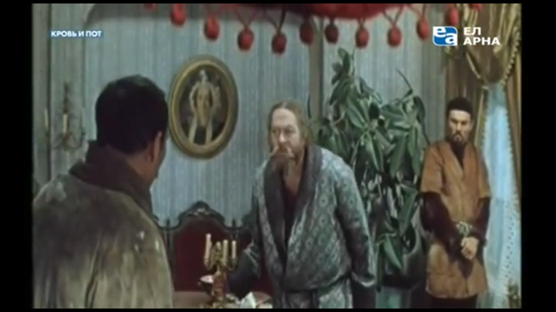
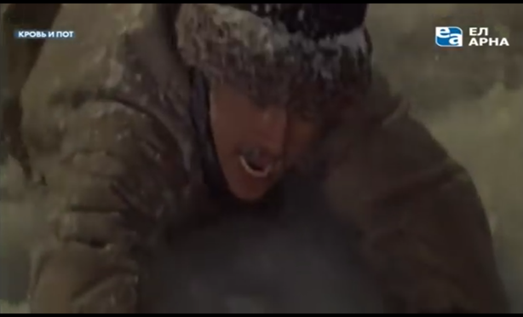
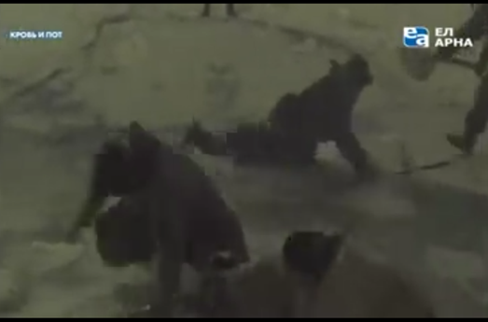
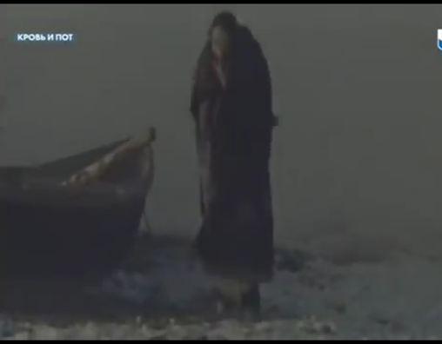
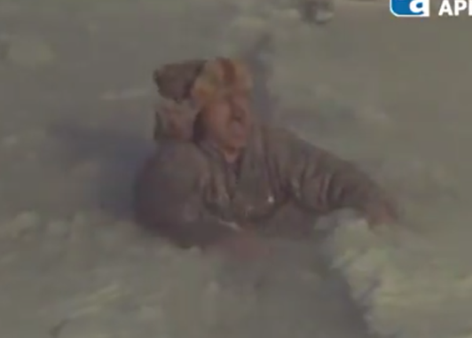
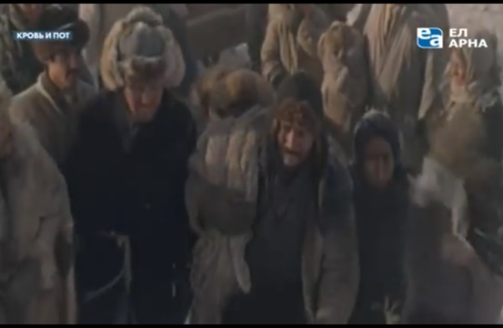

Slide 10
Назар аударыңыз!
«Ымырт», «Сергелдең», «Күйреу» атты үш кітаптан тұратын шығарма қазақ халқының тарихи бір дәуірдегі өмір кезеңін қамтиды.
«Ымырт» кітабы кейіпкер Еламан туралы. Ол қарапайым балықшы, туа біткен мінезіне өршілдік, қайраттылық тән намысқой, ақылды жігіт.
Трилогияның екінші кітабы «Сергелдеңде» Еламанның жеке басының қайғысын ел қайғысы басып кетеді. Қазақ даласында әлеуметтік қайшылықтардың өршуін тереңнен қопарып көрсетеді.
«Күйреу» аталатын үшінші, соңғы кітабында комиссар Дьяков насихаттайтын болашақ коммунистік қоғамның басты принципінің дұрыстығына Еламан әжептәуір күмән келтіреді.
Жазушы романда жекелеген адам тағдырлары арқылы тұтас бір халықтың тарихи тағдырын балықшылардың өмірі, Арал теңізі туралы баяндайды. "Қан мен тер" романы бойынша жасалған инсценировкасы М.Әуезов атындағы академиялық қазақ драма театрының (1974 жылдан) репертуарынан тұрақты орын алды, трилогияның негізінде «Қан мен тер» атты көркем фильм түсірілді.

Slide 11
1-тапсырма. Мәтінді мұқият оқы.
Қазіргідей теңіз әлі қата қоймаған аласапыран абыржыда жұмыс аз. Көбіне қол бос. Сондайда осы сары бала салып ұрып қазақ аулына барады. Оның қарапайымдылығын ұнататын қазақтар көрген жерде «сары бала» деп, оған кәдімгідей іш тартып тұратын. Андрей де балықшыларды көрсе үйіріле кететін бауырмал. Қазір де жайраңдап күліп, балықшылардың мұздай қолын бір- бір қысты.
Бұлар азын-аулақ балықты тапсырып, сыртқа шыққанда, анадай жерде бір топ қара киімділер тұр екен. Ішінде промсол ұстайтын бай орыс бар. Қаталдығына қарап, бұл өңір оны «Тентек Шодыр» дейді. Биыл күз жел - құзды болды да, мұз қатпай, абыржының аяғы ұзаққа созылып, Тентек Шодыр ұрынарға қара таппай жүрген-ді. Бұндайда Еламан оның көзіне түспеуге тырысатын. Көріп тұрып, соқпай кетудің тағы да ретін таппады да, амалсыздан қорқа-қорқа барып еді:

Slide 12
─ Ну... балық қалай?- деді Тентек Шодыр.
─ Қырсыққанда, мұз...
─ Немене, балық жоқ па?
─ Аз.
─ Аз?
─ Ие, аз. Кісі басына қырық - отыз қадақтан тапсырдық.
Федоров сөніп қалған трубканы күректей шеңгелімен сығымдап ұстап, ұзын қоныш етік киген аяғын әр кездегідей шіреніп, қара жерді нығарлай басып тұр.
─ Көріп тұрмын, азғантай балықтың жарым - жартысын өздерің әкетіп бара жатырсыңдар...
─ Тақсыр, асымдық...
─ Бұл жаққа мен иман іздеп келгенім жоқ. Ендігі жерде менен ұлықсатсыз бір шабақ алмайсыңдар.
─ Тақсыр... бұл қалай?
─ Солай! Қашан көп балыққа кенелгенше, жалғыз шабақ... есіттің бе, сыңар шабақ алмайсыңдар. Үйлеріңе алып бара жатқан ана балықты тапсырыңдар!
Еламан осы орыстан қорқатын. Оған кездескенде назарын тіктемей, көзін төмен сала беретін. Осы жолы әдеттегі именшектігін ұмытып, орыс байының алдында безеріп алды.

Slide 13
─ Жарайды, тақсыр.
Сүйдеді де, бұрылып жүре берді. Анадай жерде өзін тосып тұрған балықшыларға бара сала Мөңкеден басқаның балығын түгелдей лабазға апарып төге салды.
─ Еламан қарағым - ау, мұның не?
─ Бала-шағамыз аш жата ма?
─ Менде не тұр?.. Ана сары сайтанға айт.

Slide 14
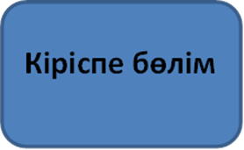
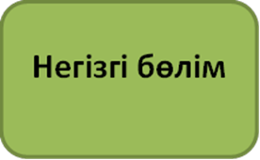
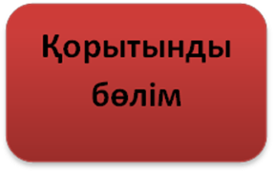
2-тапсырма. Мәтінді мағыналық бөлікке бөліп, тақырыпша қой.
Әр бөлік бойынша екі сұрақтан дайында.
Дескриптор
Мәтінді мағыналық бөлікке бөле алады.
Әр бөлік бойынша екі сұрақтан дайындайды.

Slide 15
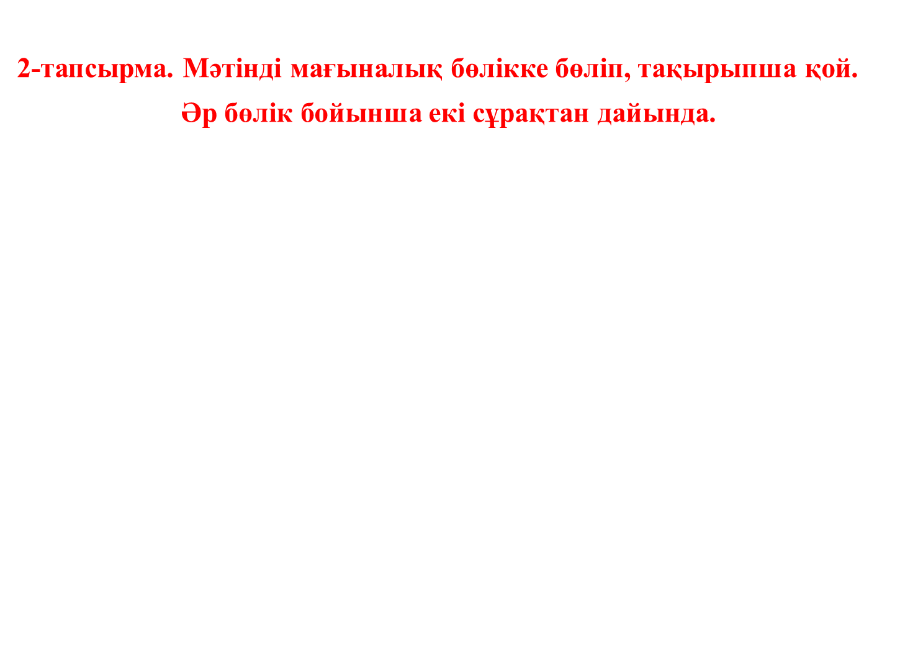


Бауырмал Андрей
Қазақтар көрген жерде «сары бала» деп кімді айтатын?
Андрей қандай адам?
Қатал «Тентек Шодыр»
Биыл күз қандай еді?
Тентек Шодыр Еламанға не деді?
Еламанның ашуы
Еламан Тентек Шодырға кездескенде өзін қалай
сезінетін?
Кімнен басқаның балығын түгелдей лабазға апарып
төге салды?

Slide 16
3 – тапсырма. Сұрақтарға жауап бер.
Бауырмал Андрей
Қазақтар көрген жерде «сары бала» деп кімді айтатын?
Андрей қандай адам?
Қатал «Тентек Шодыр»
Биыл күз қандай еді?
Тентек Шодыр Еламанға не деді?
Еламанның ашуы
Еламан Тентек Шодырға кездескенде өзін қалай
сезінетін?
Кімнен басқаның балығын түгелдей лабазға апарып
төге салды?
Дескриптор: сұрақтарға жауап береді.

Slide 17
Жауабы:
Қазақтар көрген жерде «сары бала» деп кімді айтатын?
Қазақтар көрген жерде «сары бала» деп Андрейді айтатын?
Андрей қандай адам?
Андрей қарапайым, балықшыларды көрсе үйіріле кететін бауырмал адам.
Биыл күз қандай еді?
Биыл күз жел-құзды болды да мұз қатпай, абыржының аяғы ұзаққа созылды.
Тентек Шодыр Еламанға не деді?
Ендігі жерде менен ұлықсатсыз бір шабақ алмайсыңдар. Қашан көп балыққа кенелгенше , жалғыз шабақ ... есіттің бе, сыңар шабақ алмайсыңдар. Үйлеріңе алып бара жатқан ана балықты тапсырыңдар! -деді?
Еламан Тентек Шодырға кездескенде өзін қалай сезінетін?
Еламан осы орыстан қорқатын. Оған кездескенде назарын тіктемей , көзін төмен сала беретін.
- Кімнен басқаның балығын түгелдей лабазға апарып төге салды.
Мөңкеден басқаның балығын түгелдей лабазға апарып төге
салды.

Slide 18
4- тапсырма. Сөйлемнің жалғасын тап.сө
Қолы бос болғанда осы сары бала салып ұрып | балықшылардың мұздай қолын бір-бір қысты.
Қазір де жайраңдап күліп, | түспеуге тырысатын.
Бұндайда Еламан оның көзіне | өздерің әкетіп барасыңдар.
Көріп тұрмын, азғантай балықтың жарым-жартысын | қазақ аулына барады.
Осы жолы әдеттегі именшектігін ұмытып, | орыс байының алдында безеріп алды.
Дескриптор: сөйлемнің жалғасын табады .

Slide 19
Жауабы:
Қолы бос болғанда осы сары бала салып ұрып | қазақ аулына барады.
Қазір де жайраңдап күліп, | балықшылардың мұздай қолын бір-бір қысты.
Бұндайда Еламан оның көзіне | түспеуге тырысатын.
Көріп тұрмын, азғантай балықтың жарым-жартысын | өздерің әкетіп барасыңдар.
Осы жолы әдеттегі именшектігін ұмытып, | орыс байының алдында безеріп алды.

Slide 20
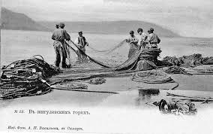
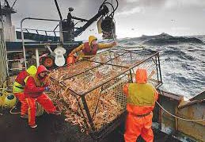
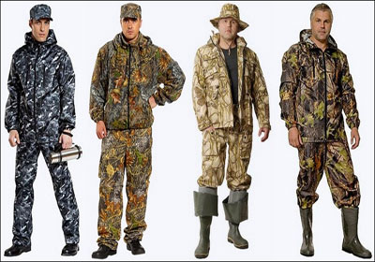
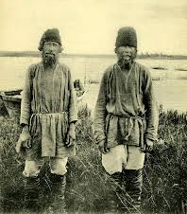
5-тапсырма. «Қан мен тер» романындағы балықшыларды
қазіргі заман балықшыларымен салыстыр.
Дескриптор: «Қан мен тер» романындағы балықшыларды қазіргі заман балықшыларымен салыстыра алады.

Slide 21
Жауабы:
«Қан мен тер» романындағы балықшылардың киімдері өте жұпыны, тозығы жеткен, ескі. Ауыр жұмыстың барлығын екі иығымен , екі қолымен жасайды.
Қазіргі заман балықшылары арнаулы дүкендерден киінеді.Балықшыларға арналған киім-кешек, арнаулы аяқ киімдер, қысқы жылы киімдер сапалы. Ауыр жұмыстары техниканың көмегімен жасалады.

Slide 22
Бұл үзіндіде балықшылардың қиын өмірі, балық аулап оны байға өткізіп, жарымас айлық алып күн кешкен, өздері тамақ етуге де балық бермейтін сараң байдың іс - әрекеті әңгімеленеді. Балықшыларды қолайсыз ауа - райына да қарамай мұз үстіне жіберіп, адам өмірін емес тек ақшаны көздеген бай. Мөңкенің өлген ұлын да көму үшін сұранғанда жұмыстан босатпағандығы, балық аулауға шығып кеткен балықшылардың ауыр жағдайы суреттеледі. Бұл үзіндіден күн көрудің қанша қиын болғанын, елде теңсіздік жоқ болғанын, қазақтардың орыс байларына тәуелді болғанын, патша үкіметінің озбырлығын білеміз.

Slide 23
Қорытынды:
романнан үзінді тыңдадың
романда көтерілген әлеуметтік –
қоғамдық мәселені анықтадың

Slide 24
Қосымша тапсырма
«Арал теңізінің тағдыры» тақырыбына
реферат
слайд
бейнеролик
өз таңдауың бойынша біреуін дайында.

